Slide 1

Teste e Qualidade de Software Caso de estudo utilizando JsMeter
Aluno: Alex Oliveira da Silva
Matrícula: 20161148060005
Professor: Marcelo Varela

Slide 2
Teste de Software, caso de estudo utilizando ferramenta de teste JsMeter, com intuito de avaliar a diferença de desempenho de Software e de Hardware utilizado.

Slide 3
Software VS Hardware
Nós programamos um Software para um hardware específico?
Meu código é multi-plataforma, por que vou me preocupar com o hardware que irá executá-lo?

Slide 4

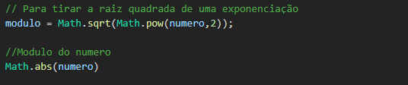
Forma triângulo?
Para a análise matemática podemos responder essa pergunta de diversas maneira, escolhemos a seguinte:
Utilizaremos para os testes duas funções, onde a primeira utiliza-se de 2 funções matemática (Math.Pow(); e Math.Sqrt();) para encontrar o módulo de um número e a segunda utiliza apenas uma função (Math.abs();).

Slide 5
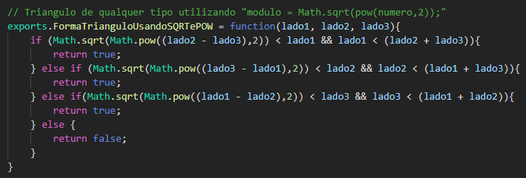
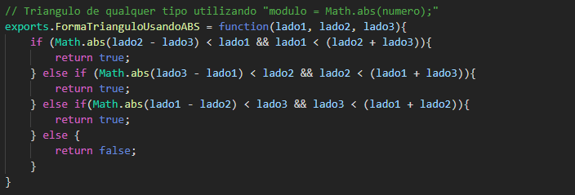
Código e Refatoração
1° Função:
2° Função:

Slide 6
JsMeter
É uma ferramenta de medição de desempenho de tempo, CPU, RAM e heap, em código javascript.
Executando as funções implementadas juntamente com o módulo JsMeter, podemos observar as variações abaixo:

Slide 7
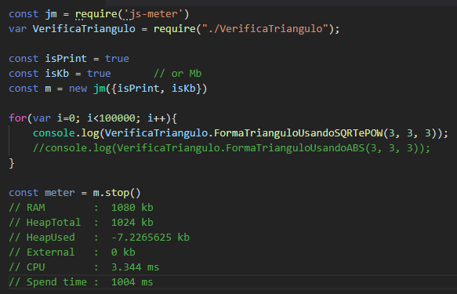
JsMeter

Slide 8
Hardware e Software utilizados:
Notebook:
Processador Intel® Core™ i5 4200U, 2 núcleos 4 Threads, frequência 2,6GHz, arquitetura 64bit CPU.
6GB de memória primária RAM.
120GB de memória secundária SSD.
Raspberry Pi:
Processador Broadcom BCM2837, 4 núcleos, freqüência 1.2GHz, arquitetura 64bit CPU.
1GB de memória primária RAM.
16GB de memória secundária SD Card.

Slide 9
Hardware e Software utilizados:
Windows:
8.1 Pro, utilizado no I5.
Linux:
Xubuntu 14.04, utilizado no I5 (em máquina virtual).
Debian, utilizado na RPI.

Slide 10
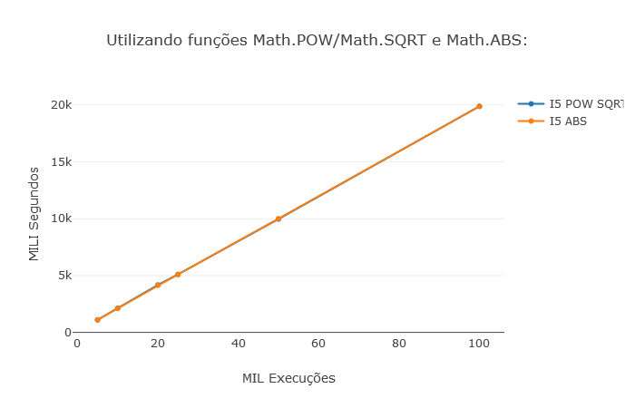
Detalhes I5 utilizando as funções Math.POW/Math.SQRT e Math.ABS:

Slide 11
Resultados
Mediante os dados analisados, levantamos as hipóteses:
Não existe diferença real em tempo de execução entre as duas implementações.
OU
Os dados podem não terem sido suficientes para obter respostas mais conclusivas.
OU
A Metodologia para avaliar diferenças consideráveis entre softwares/código de simples implementação, não fora adequada.

Slide 12


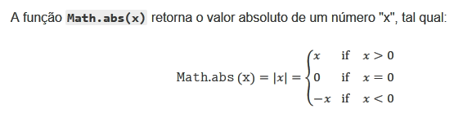
Execução do Módulo
1° Função:
2° Função:

Slide 13
Resultados Secundários:
Já que a alteração no software não obteve diferenças reais, e se mudarmos o Hardware?

Slide 14
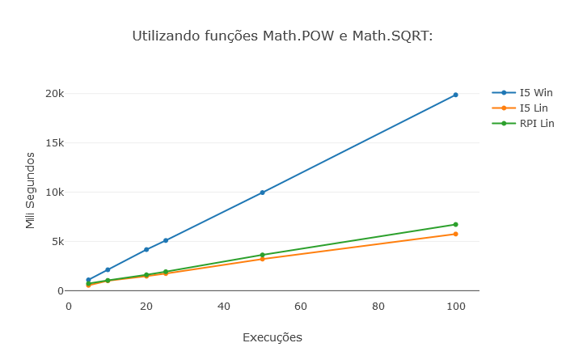
Detalhes utilizando as funções Math.POW e Math.SQRT:

Slide 15
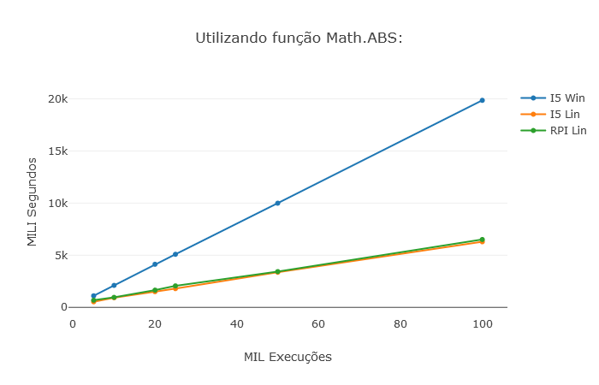
Detalhes utilizando a função Math.ABS:

Slide 16
Software VS Hardware
Nós programamos um Software para um hardware específico?
Meu código é multi-plataforma, por que vou me preocupar com o hardware que irá executá-lo?
O cenário e os requisitos irão determinar o melhor (a qualidade é subjetiva) Hardware e Software para a aplicação.

Slide 17
Referências
Para verificar se forma triângulo: <https://brasilescola.uol.com.br/matematica/triangu lo.htm>
Para refatorar o código utilizando Math.abs(): <https://developer.mozilla.org/pt- BR/docs/Web/JavaScript/Reference/Global_Objects/ Math/abs>
Para aferir os dados:
<https://www.npmjs.com/package/js-meter>
Para plotar os gráficos:
< https://plot.ly/javascript/getting-started/#start-plotting>
< https://plot.ly/javascript/line-charts/#styling-line-plot>

Slide 18

Armazenamento em Nuvem!?

Slide 19
Armazenamento em Nuvem!?
A Cloud Constellation é uma startup que possui o projeto de criar um serviço de armazenamento em nuvem em que os dados vão ficar nos satélites no espaço.

Slide 20
Referências
Notícia sobre armazenamento em nuvem de um pequeno passo:triângulo: <>.

